Slide 1
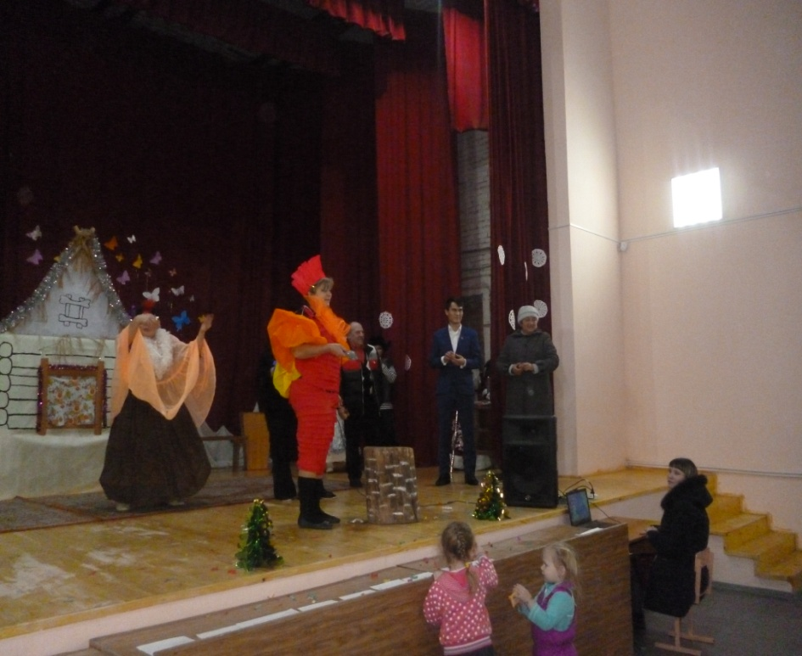
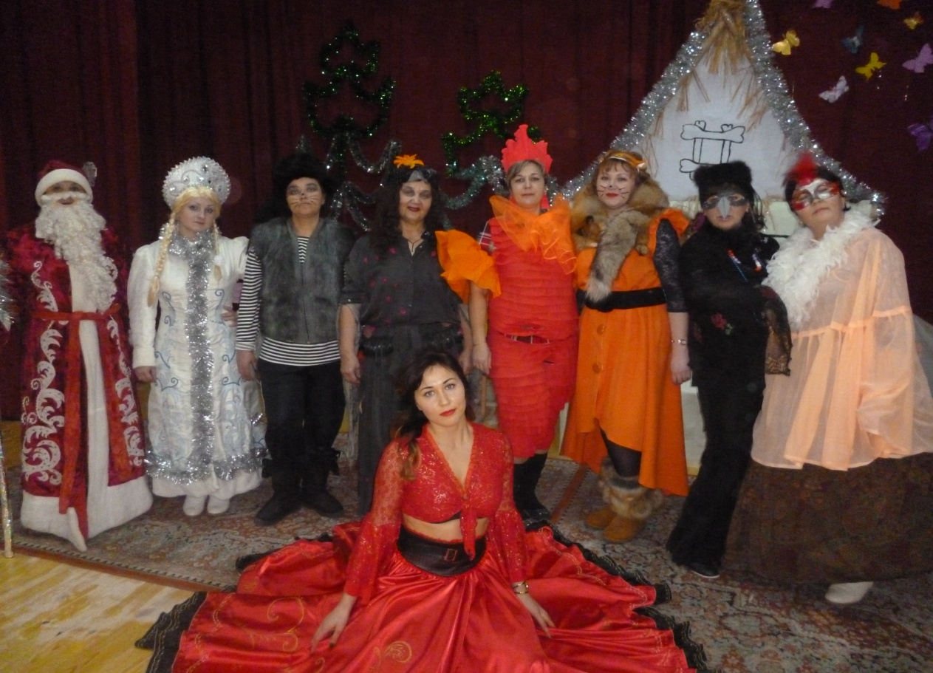
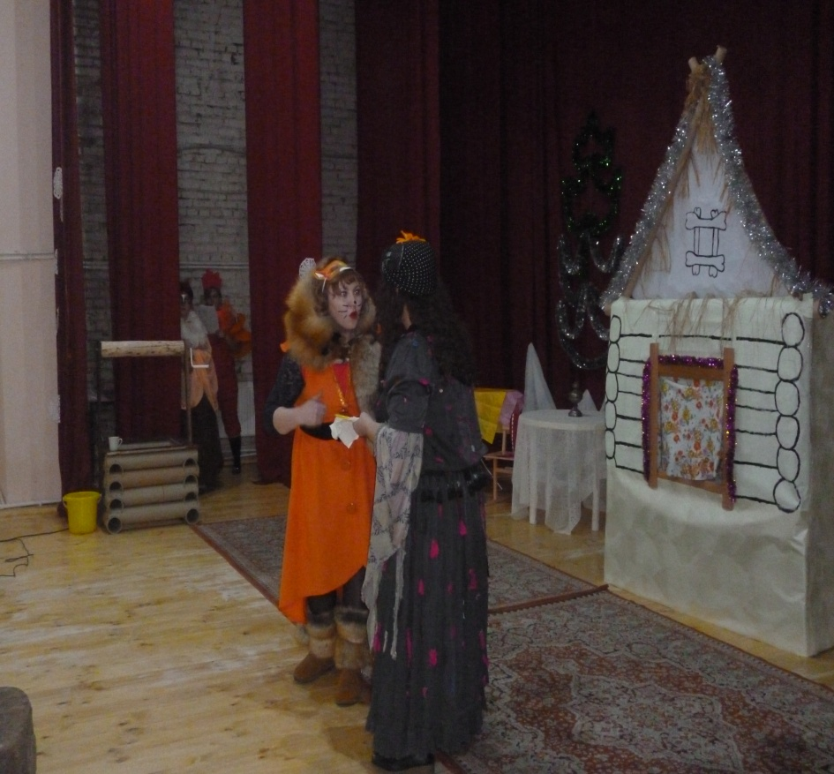
30 декабря 2016 в Петровском сельском СДК прошло Новогоднее театрализованное представление для взрослых «В порядке очереди». Ярко украшенная сцена приняла своих артистов в порядке очереди: за Бабой Ягой вышли Лиса, Волк, Ворона, Петух, Курица. На банкете у Петуха – символа года – выступила артистка с шуточной песней «Петровские девчата» и зажигательным цыганским танцем. В завершения представления были конкурсы и поздравления Деда мороза и Снегурочки.

Slide 2
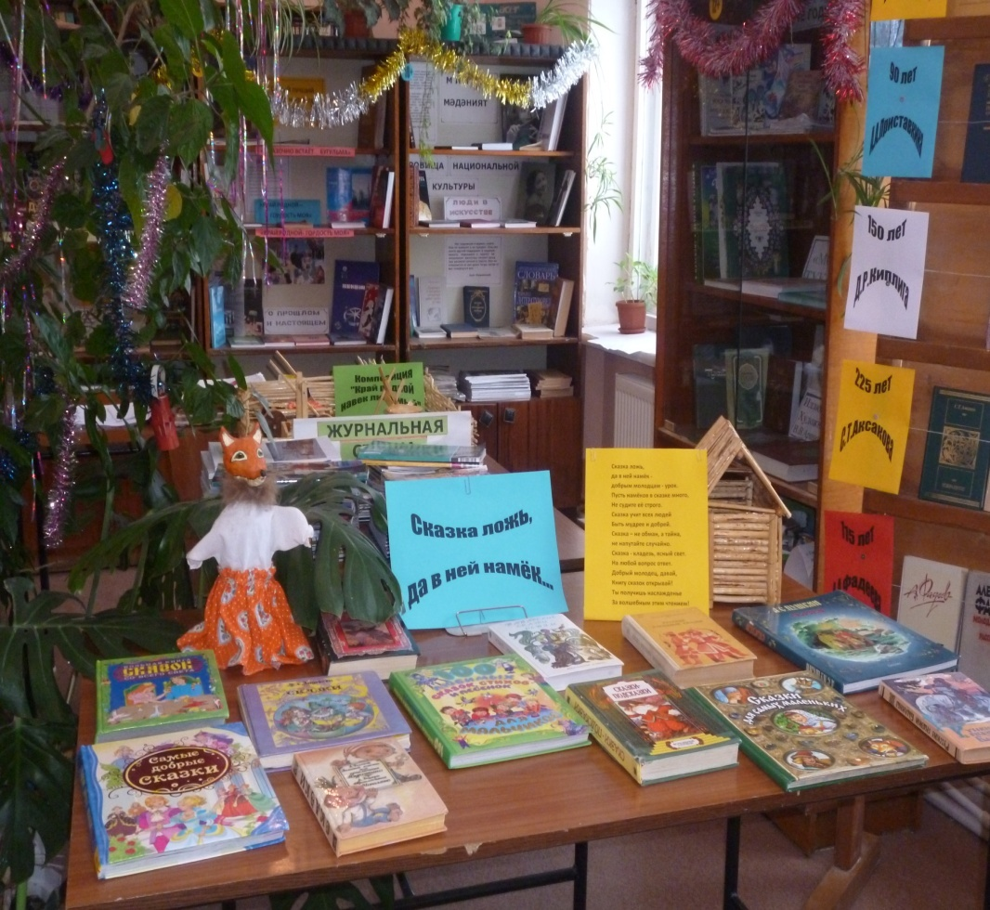
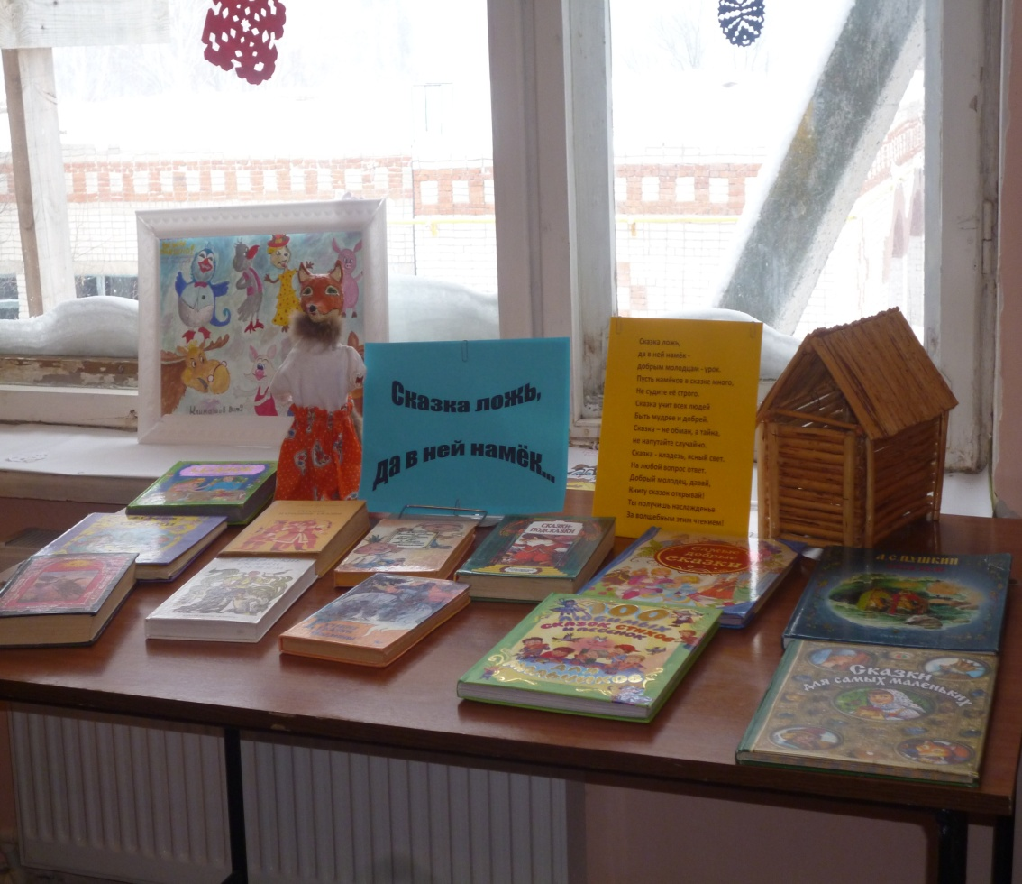
3 января 2017 года в Петровской сельской библиотеке прошла
Книжная выставка «Сказка ложь, да в ней намёк…..»

Slide 3
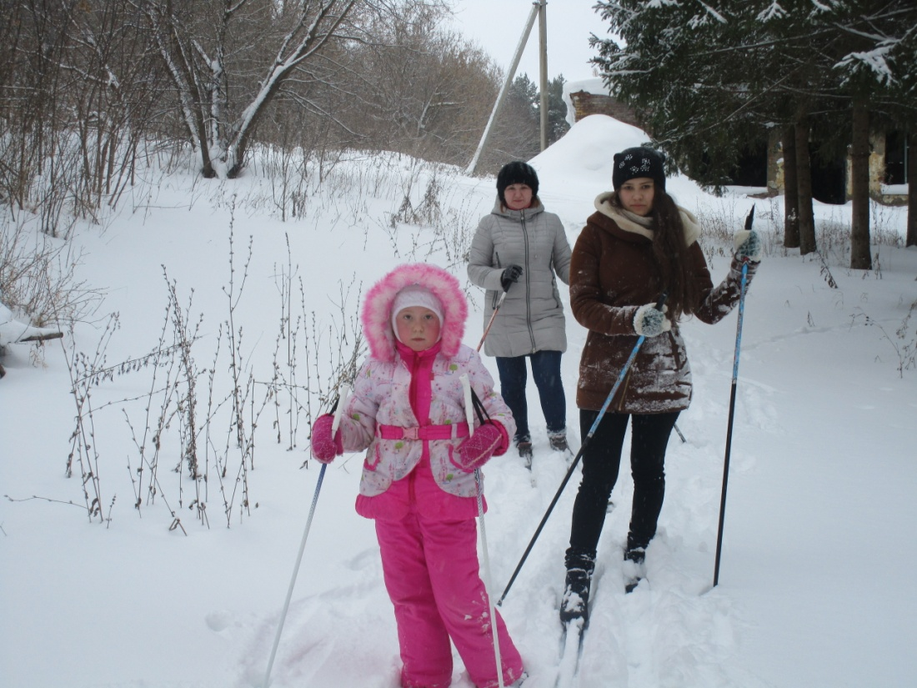
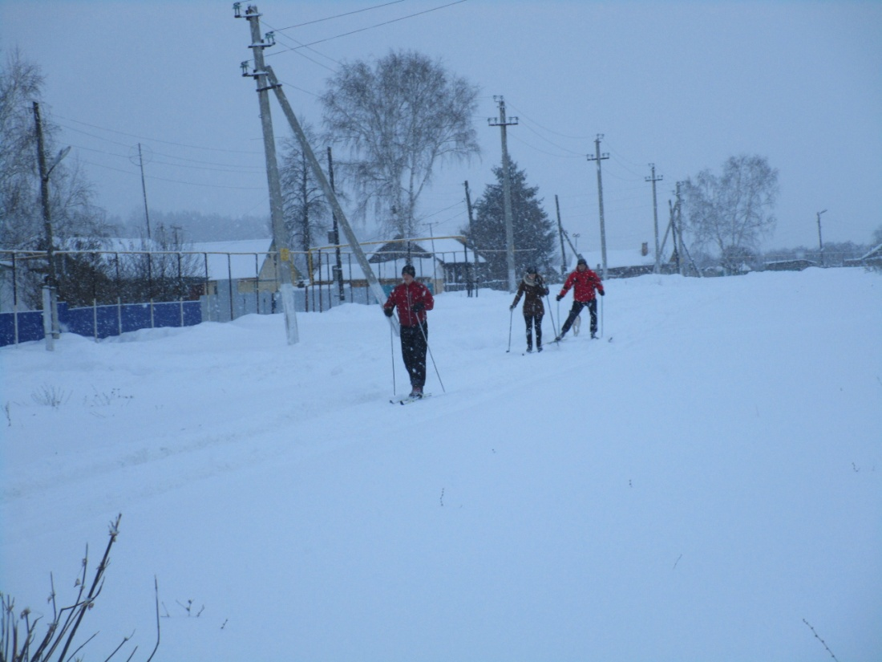
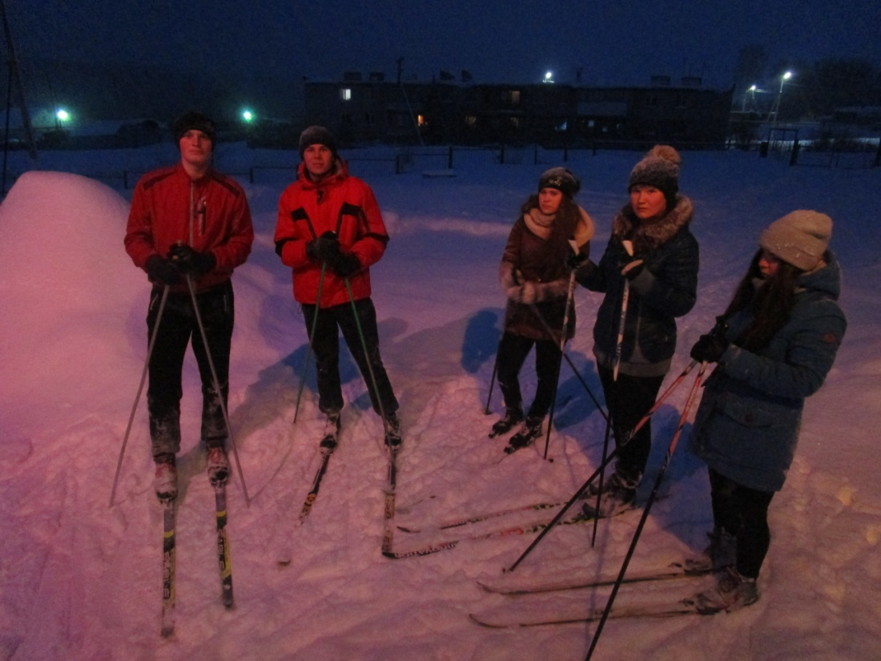
4 января 2017года работники культуры организовали лыжную эстафету . Погода позволила насладиться общением с природой, а так же успешному выполнению поставленных задач. Бодрые, радостные, одухотворённые возвращались все домой.

Slide 4
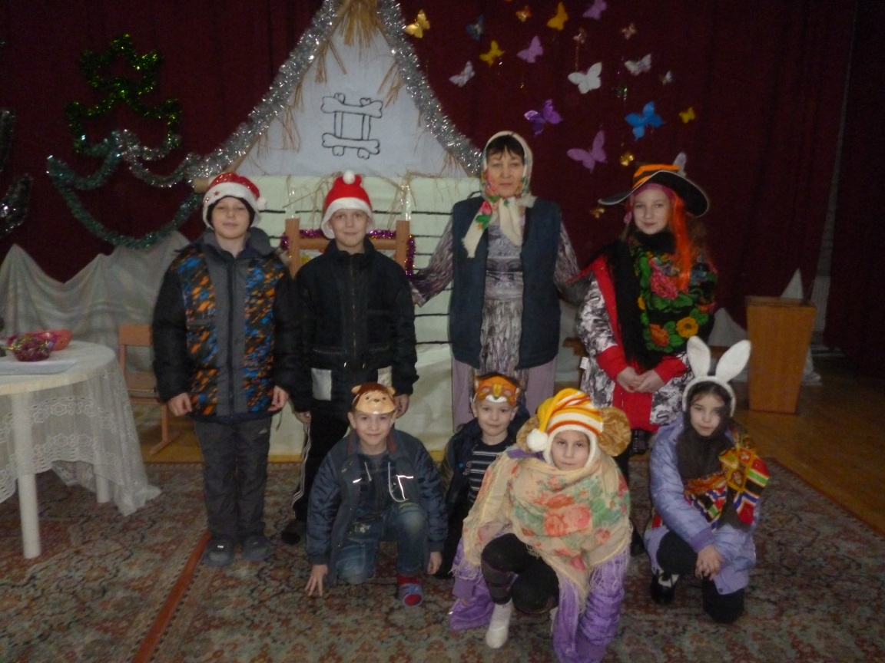
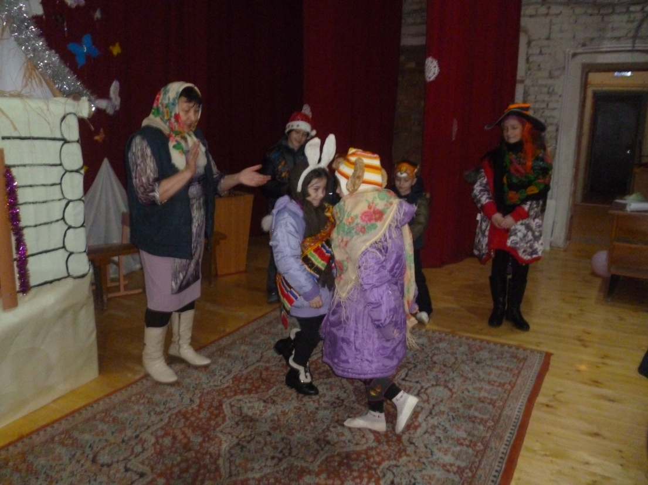
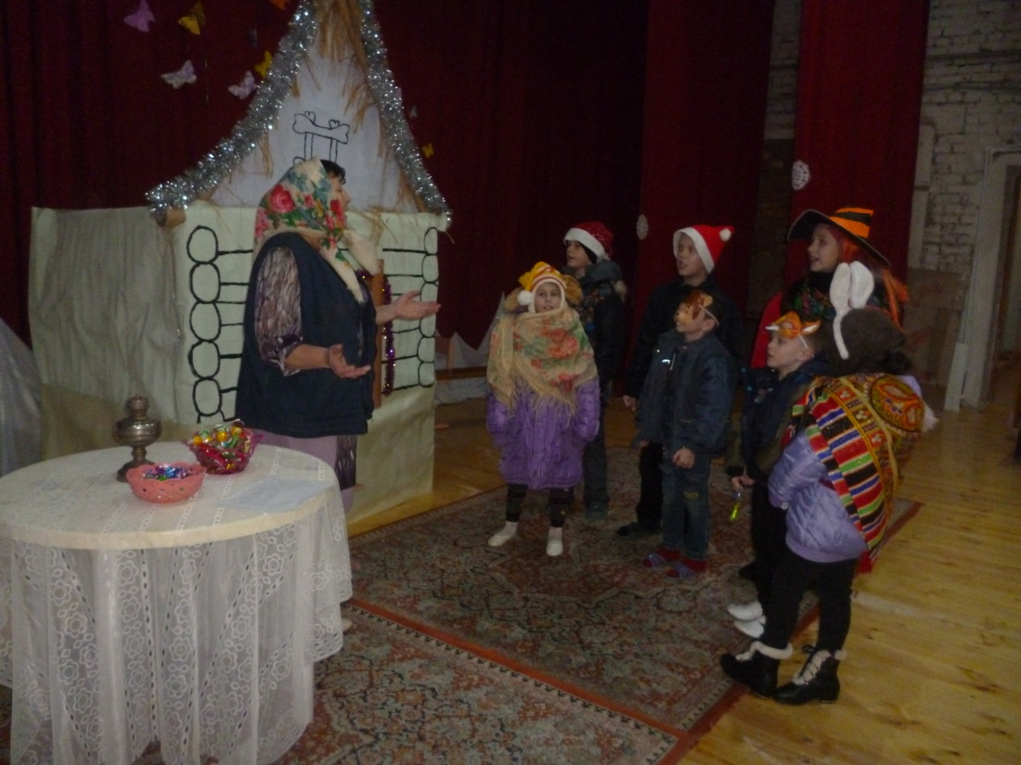
Тематическое мероприятие «Колядки на новый лад» провели в Петровском СДК. Мероприятие прошло с веселым переодеванием в сказочных героев. Добрая хозяйка встречавшая колядовщиков угощала их сладостями. В завершении были проведены хороводы и игры.

Slide 5
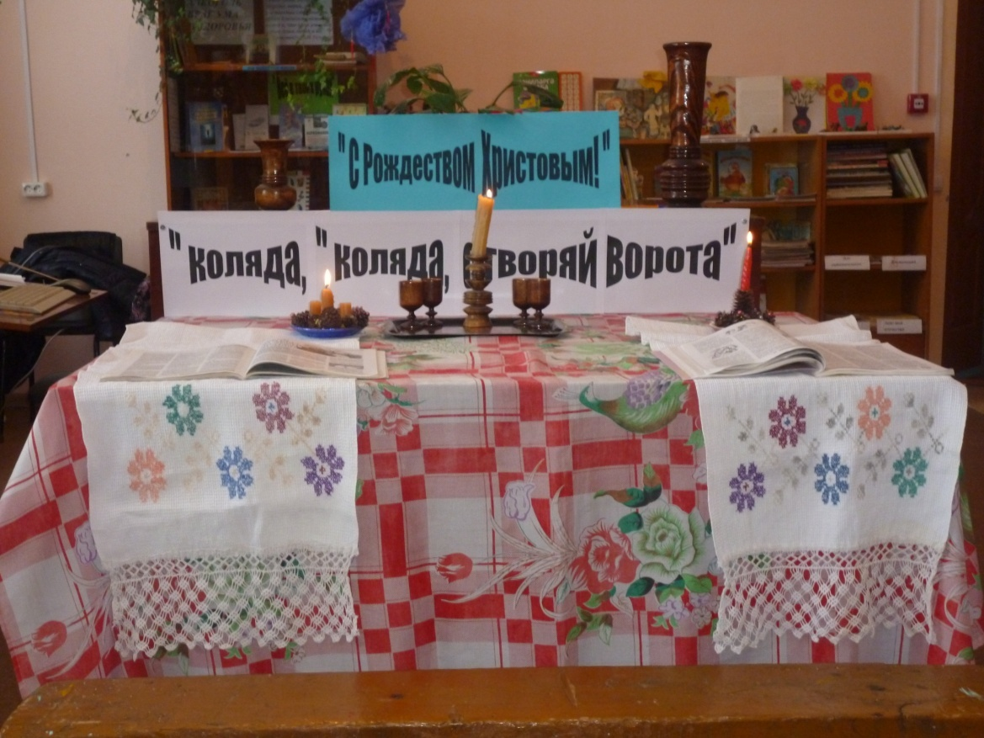
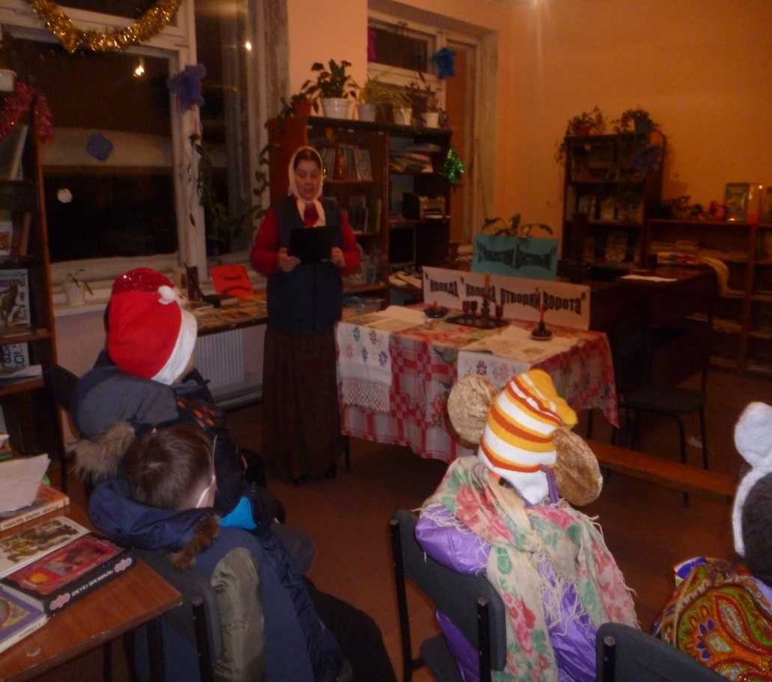
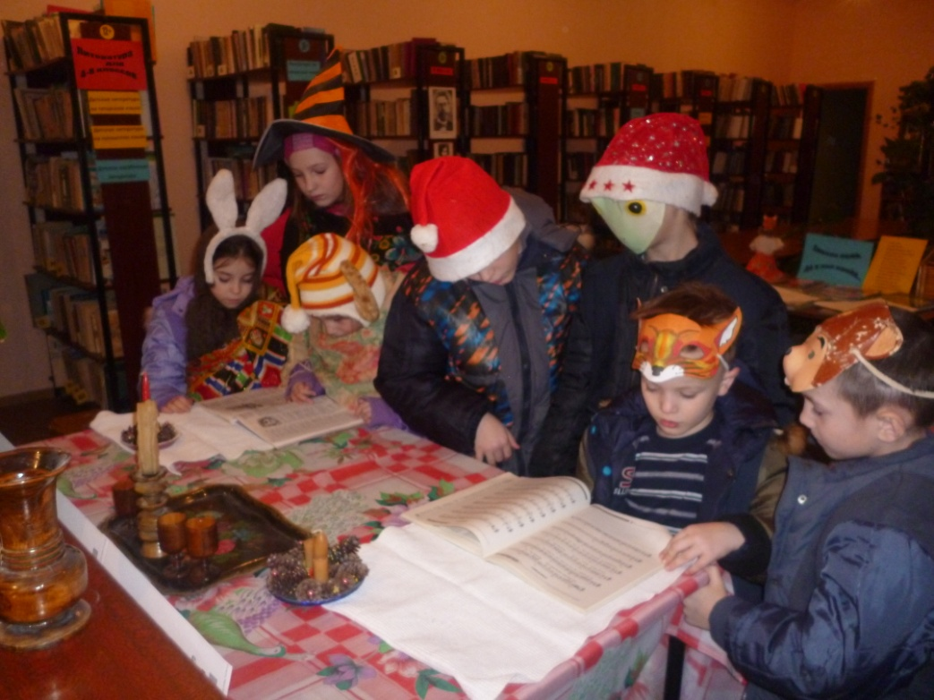
Театрализованное представление
«Коляда, коляда, отворяй ворота» под таким названием прошло мероприятие в Петровской сельской библиотеке 7 января 2017 года.

